Slide 1

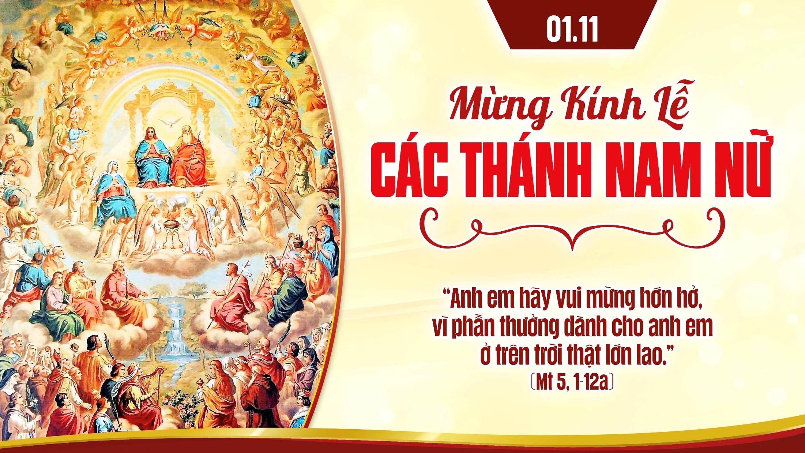

Slide 2
Tập Hát Cộng Đoàn

Slide 3
Đk: Lạy Chúa, đây là dòng dõi những kẻ tìm kiếm Ngài

Slide 4
Alleluia-alleluia: Chúa nói: Tất cả những ai đang vất vả mang gánh nặng nề. Hãy đến cùng Tôi, Tôi sẽ cho dưỡng sức nghỉ ngơi.
Alleluia.

Slide 5
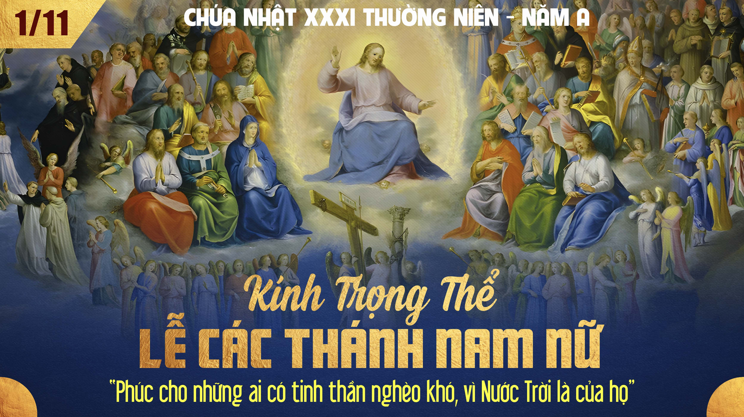

Slide 6
Ca Nhập Lễ
Ca Mừng Các Thánh
Hoài Chiên

Slide 7
Tk1: Đoàn con hiệp hoan dâng tiếng hát như áng hương. Trước dung nhan cực linh Cha từ bi ngự Thiên Đường. Nguyện Chúa dủ thương vì công ơn bao Thánh nhân. Giúp chúng con mau vượt biển hiểm nghèo trần gian.

Slide 8
Đk: Ôi bao vị Thánh xưa đã hy sinh. Lòng mến Chúa yêu người từng nên gương ngời sáng. Rầy được Thiên Chúa ban phúc quang vinh. Nguyện thương đến nhân loại còn trên nơi thế trần.

Slide 9
Tk2: Đời sống trần ai vụt qua đi như giấc mơ Những thú vui trần ai mau tàn phai tựa sương mờ. Đoàn con ngày nay còn trầm luân trong bến mê. Cúi xin đưa con về chốn yên hàn trời quê.

Slide 10
Đk: Ôi bao vị Thánh xưa đã hy sinh. Lòng mến Chúa yêu người từng nên gương ngời sáng. Rầy được Thiên Chúa ban phúc quang vinh. Nguyện thương đến nhân loại còn trên nơi thế trần.

Slide 12

KINH VINH DANH
Ca Lên Đi 2

Slide 13
Chủ tế: Vinh danh Thiên Chúa trên các tầng trời.
Cộng đoàn: Và bình an dưới thế, bình an dưới thế cho người thiện tâm.

Slide 14
Chúng con ca ngợi Chúa.
Chúng con chúc tụng Chúa.
Chúng con thờ lạy Chúa.
Chúng con tôn vinh Chúa.

Slide 15
Chúng con cảm tạ Chúa vì vinh quang cao cả Chúa.
Lạy Chúa là Thiên Chúa, là Vua trên trời, là Chúa Cha toàn năng.

Slide 16
Lạy Con Một Thiên Chúa Chúa Giê-su Ki-tô.
Lạy Chúa là Thiên Chúa, là Chiên Thiên Chúa, là Con Đức Chúa Cha.

Slide 17
Chúa xoá tội trần gian, xin thương, xin thương, xin thương xót chúng con.
Chúa xoá tội trần gian, xin nhận lời chúng con cầu khẩn.

Slide 18
Chúa ngự bên hữu Đức Chúa Cha, xin thương, xin thương, xin thương xót chúng con.

Slide 19
Vì lạy Chúa Giê-su Ki-tô, chỉ có Chúa là Đấng Thánh, chỉ có Chúa là Chúa, chỉ có Chúa là Đấng Tối Cao, cùng Đức Chúa Thánh Thần trong vinh quang Đức Chúa Cha. A-men. A-men.

Slide 20
KINH VINH DANH

Slide 21
Chủ tế: Vinh danh Thiên Chúa trên các tầng trời.
A+B: Và bình an dưới thế cho người thiện tâm.

Slide 22
A: Chúng con ca ngợi Chúa.
B: Chúng con chúc tụng Chúa.
A: Chúng con thờ lạy Chúa.
B: Chúng con tôn vinh Chúa.

Slide 23
A: Chúng con cảm tạ Chúa vì vinh quang cao cả Chúa.
B: Lạy Chúa là Thiên Chúa, là Vua trên trời, là Chúa Cha toàn năng.

Slide 24
A: Lạy con một Thiên Chúa, Chúa Giêsu Kitô.
B: Lạy Chúa là Thiên Chúa, là Chiên Thiên Chúa là Con Đức Chúa Cha.

Slide 25
A: Chúa xóa tội trần gian, xin thương xót chúng con.
B: Chúa xóa tội trần gian, xin nhậm lời chúng con cầu khẩn.

Slide 26
A: Chúa ngự bên hữu Đức Chúa Cha, xin thương xót chúng con.
B: Vì lạy Chúa Giêsu Kitô, chỉ có Chúa là Đấng Thánh.

Slide 27
Chỉ có Chúa là Chúa, chỉ có Chúa là đấng tối cao.
A+B: Cùng Đức Chúa Thánh Thần trong vinh quang Đức Chúa Cha.
Amen.

Slide 29
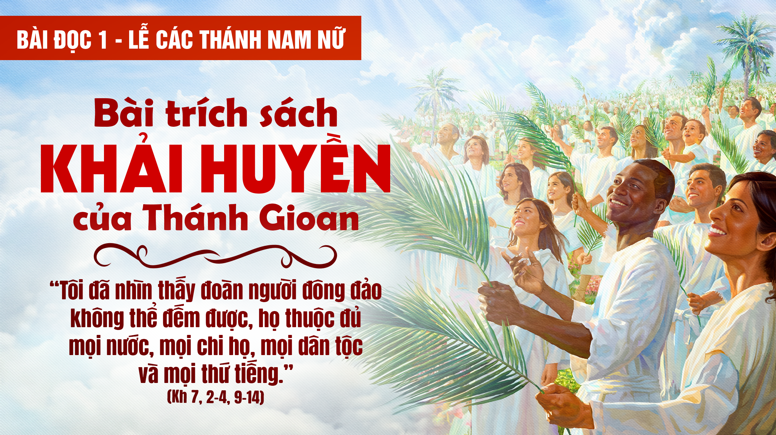

Slide 30
Thánh Vịnh 23
Lm. Kim Long
03 câu

Slide 31
Đk: Lạy Chúa, đây là dòng dõi những kẻ tìm kiếm Ngài

Slide 32
Tk1: Chúa chủ trị toàn thể trái đất và khắp dương gian, vạn dân muôn vật ở đó. Do tay Ngài tác tạo nên, đặt móng giữa lòng biển lớn củng cố giữa sông nước rộng.

Slide 33
Đk: Lạy Chúa, đây là dòng dõi những kẻ tìm kiếm Ngài

Slide 34
Tk2: Hỏi ai người được trèo lên núi của Chúa cao quang, và ai cư ngụ đền thánh? Ai tay sạch với lòng thanh, chẳng mê theo bả phù vân, chẳng tính mưu đồ phỉnh gạt.

Slide 35
Đk: Lạy Chúa, đây là dòng dõi những kẻ tìm kiếm Ngài

Slide 36
Tk3: Chính họ được là được Thiên Chúa rộng rãi thi ân, được Chúa Cứu độ thưởng phúc. Đó chính là những tử tôn, dòng dõi những kẻ tìm Chúa, tìm kiếm Chúa Gia-cóp hoài

Slide 37
Đk: Lạy Chúa, đây là dòng dõi những kẻ tìm kiếm Ngài

Slide 38
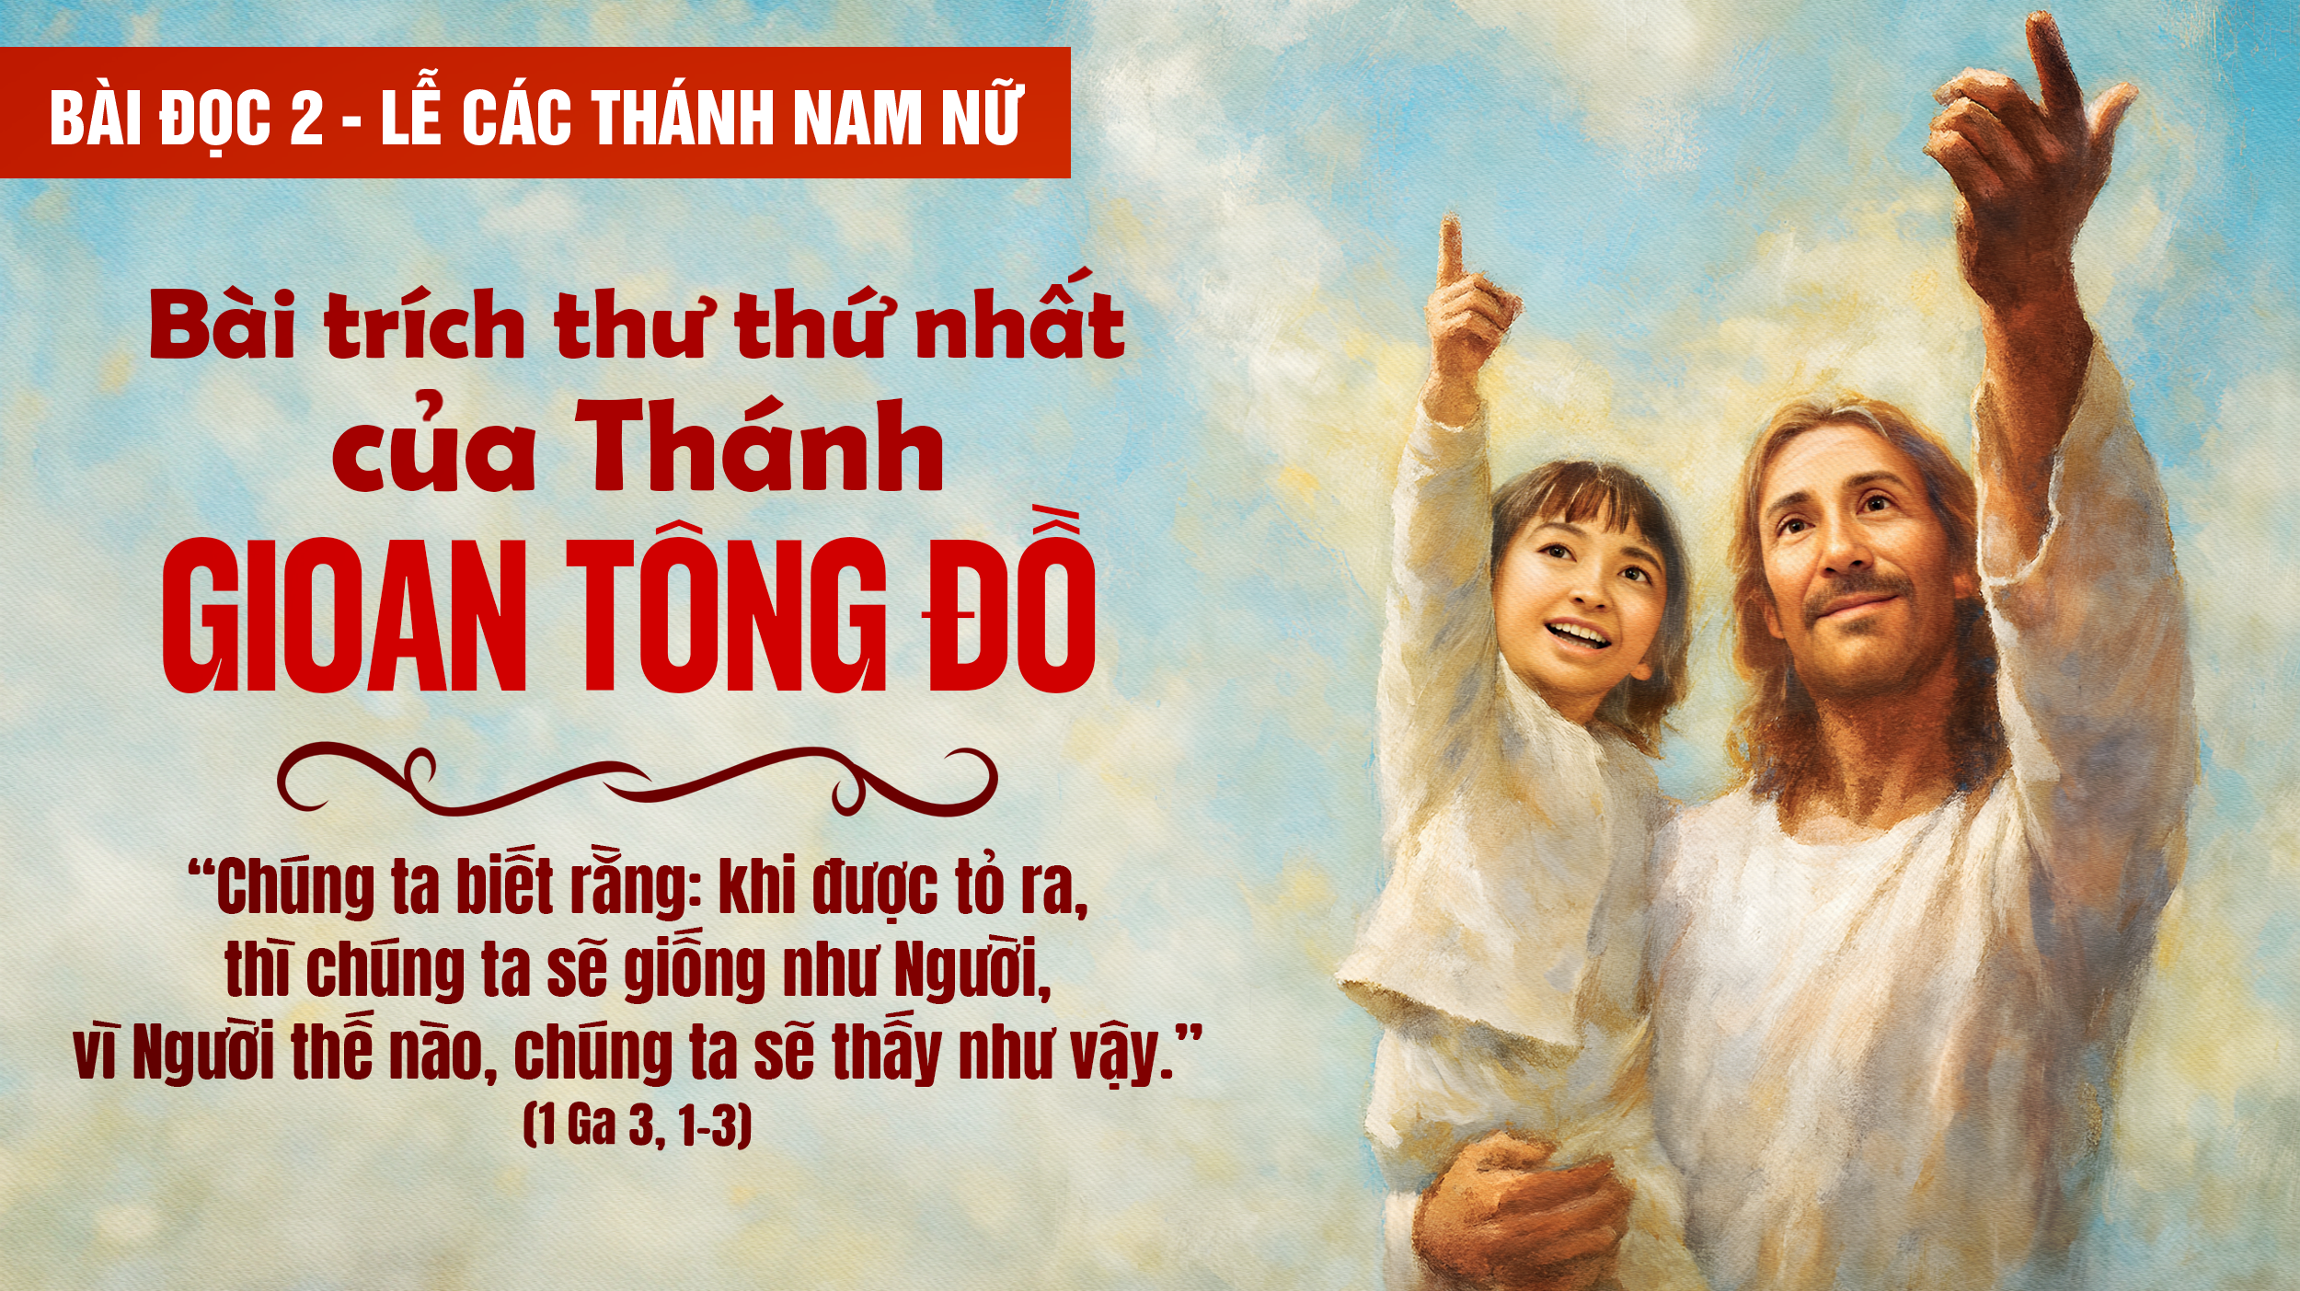

Slide 39
Alleluia-alleluia: Chúa nói: Tất cả những ai đang vất vả mang gánh nặng nề. Hãy đến cùng Tôi, Tôi sẽ cho dưỡng sức nghỉ ngơi. Alleluia.

Slide 40
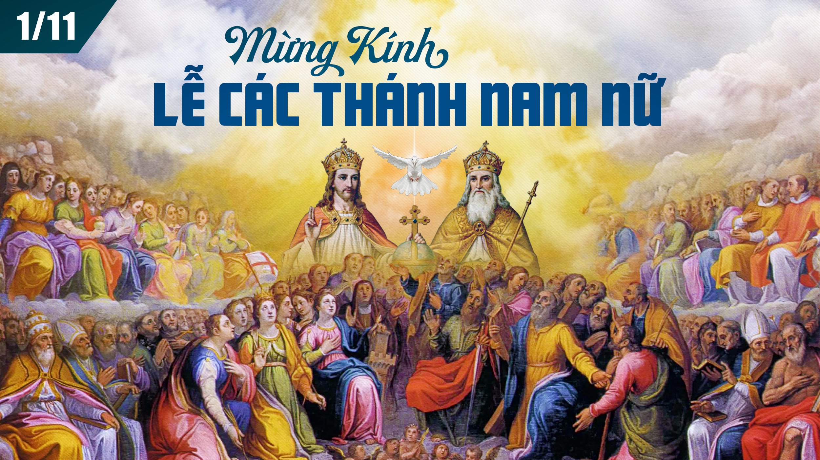

Slide 41
KINH TIN KÍNH

Slide 42
Tôi tin kính một Thiên Chúa là Cha toàn năng, Đấng tạo thành trời đất, muôn vật hữu hình và vô hình.

Slide 43
Tôi tin kính một Chúa Giêsu Kitô, Con Một Thiên Chúa, Sinh bởi Đức Chúa Cha từ trước muôn đời.

Slide 44
Người là Thiên Chúa bởi Thiên Chúa, Ánh Sáng bởi Ánh Sáng, Thiên Chúa thật bởi Thiên Chúa thật,

Slide 45
được sinh ra mà không phải được tạo thành, đồng bản thể với Đức Chúa Cha: nhờ Người mà muôn vật được tạo thành.

Slide 46
Vì loài người chúng ta và để cứu độ chúng ta, Người đã từ trời xuống thế.

Slide 47
Bởi phép Đức Chúa Thánh Thần, Người đã nhập thể trong lòng Trinh Nữ Maria, và đã làm người.

Slide 48
Người chịu đóng đinh vào thập giá vì chúng ta, thời quan Phongxiô Philatô; Người chịu khổ hình và mai táng, ngày thứ ba Người sống lại như lời Thánh Kinh.

Slide 49
Người lên trời, ngự bên hữu Đức Chúa Cha, và Người sẽ lại đến trong vinh quang để phán xét kẻ sống và kẻ chết, Nước Người sẽ không bao giờ cùng.

Slide 50
Tôi tin kính Đức Chúa Thánh Thần là Thiên Chúa và là Đấng ban sự sống, Người bởi Đức Chúa Cha và Đức Chúa Con mà ra,

Slide 51
Người được phụng thờ và tôn vinh cùng với Đức Chúa Cha và Đức Chúa Con: Người đã dùng các tiên tri mà phán dạy.

Slide 52
Tôi tin Hội Thánh duy nhất thánh thiện công giáo và tông truyền.

Slide 53
Tôi tuyên xưng có một Phép Rửa để tha tội. Tôi trông đợi kẻ chết sống lại và sự sống đời sau. Amen.

Slide 54

Lời Nguyện Tín Hữu

Slide 56
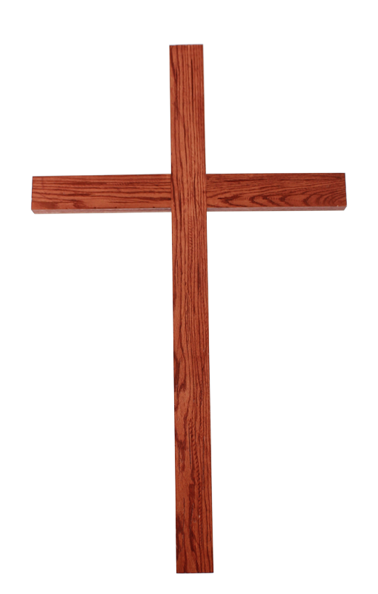
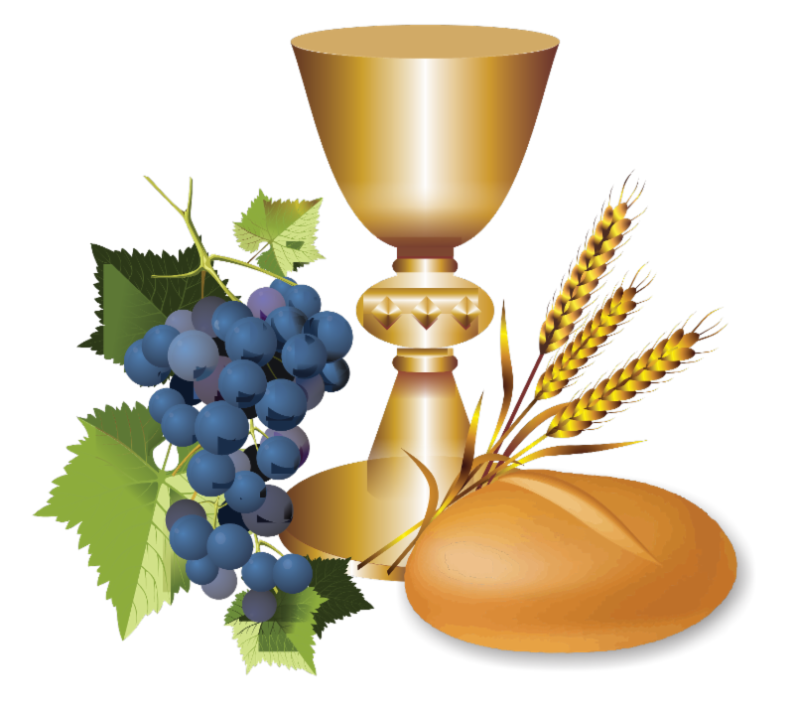
Ca Dâng Lễ
Giai Khúc Dâng Tiến 2
Giang Tâm

Slide 57
Tk1: Nguyện dâng Chúa này bánh thơm từ lúa ngon, nguyện dâng Chúa này chén nho nồng ước mong. Nguyện dâng lên Chúa trái tim con bao nồng say khát vọng, chứa chan bao mầm sống.

Slide 58
**: Nguyện dâng Chúa ngọn nến xinh rực sang vui, nguyện dâng Chúa này cánh hoa đẹp thắm tươi. Nguyện dâng Chúa ước mơ sáng trong hồn nhiên ấu thơ, lòng con dâng lên Chúa.

Slide 59
Đk: Nguyện dâng Chúa khúc hát mến tin dâng lên bao tâm tình, nguyện dâng Chúa nhân hiền đây của lễ con dâng. Nguyện dâng Chúa nhân hiền đây của lễ con dâng.

Slide 60
Tk1: Trọn thân xác nguyện trở nên này lễ dâng và dâng Chúa này trái tim đẹp thánh ân. Nguyện dâng lên Chúa trí tâm với linh hồn con dâng Ngài, Đấng tác sinh đời con

Slide 61
**: Nguyện xin phúc lành Chúa ban hằng chứa chan, cuộc đời sẽ bừng sáng lên niềm hỉ hoan. Ngài ơi thương đoái lắng nghe tiếng lòng ca con hát lên, lòng thơ dâng lên Chúa.

Slide 62
Đk: Nguyện dâng Chúa khúc hát mến tin dâng lên bao tâm tình, nguyện dâng Chúa nhân hiền đây của lễ con dâng. Nguyện dâng Chúa nhân hiền đây của lễ con dâng.

Slide 64
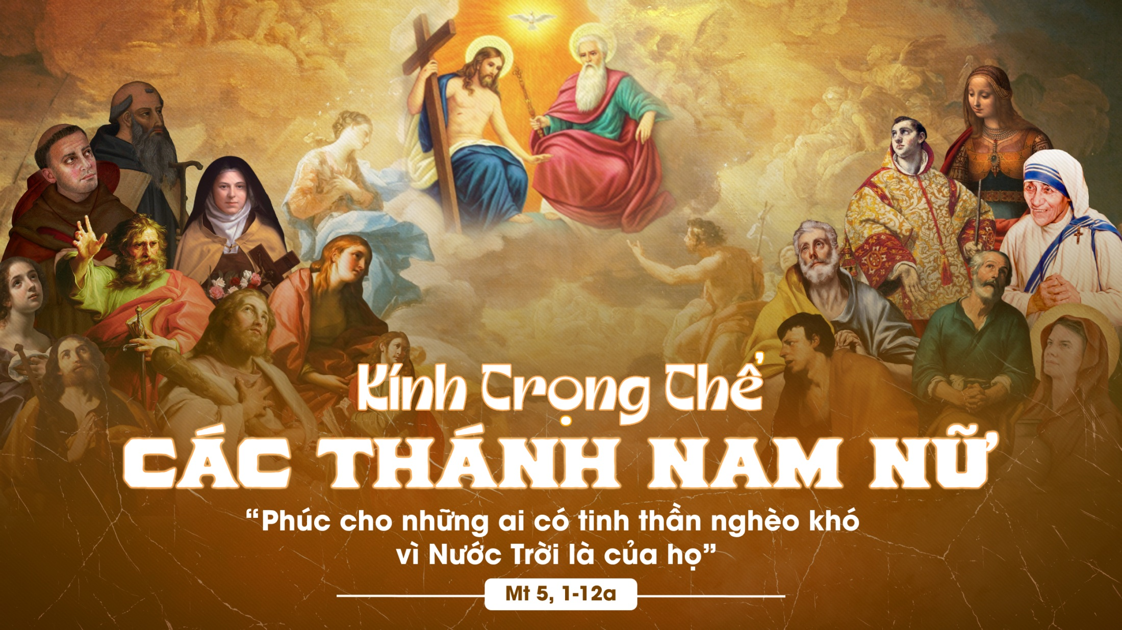

Slide 65
Ca Nguyện Hiệp Lễ
Một Cõi Riêng Tư
Lm. Thái Nguyên

Slide 66
Tk1: Giữa những xao động của nhân thế nổi trôi. Giữa những sục sôi tranh chấp trong kiếp người. Giữa những đẹp tươi hay ê chề thất bại. Con xin dàng một cõi rất riêng tư. Cho Giê su Đấng tình yêu thẳm sâu.

Slide 67
Đk: Một cõi riêng tư trong lòng con xin dành cho Chúa. Một cõi riêng tư trong lòng con Chúa thương ngự trị. Chúa là điểm hẹn nơi con phát xuất ra đi dấn thân cho cuộc đời nhân trần. Chúa là điểm cao nơi con trở lại để sống trong ân tình niềm vui phút an bình.

Slide 68
Tk2: Giữa những u hoài và lo lắng ngày mai. Giữa những đổi thay được mất hơn thua này. Giữa những cuồng say đam mê trần gian này. Xin giữ lại một cõi rất riêng tư. Cho Giê su Đấng là nơi náu thân.

Slide 69
Đk: Một cõi riêng tư trong lòng con xin dành cho Chúa. Một cõi riêng tư trong lòng con Chúa thương ngự trị. Chúa là điểm hẹn nơi con phát xuất ra đi dấn thân cho cuộc đời nhân trần. Chúa là điểm cao nơi con trở lại để sống trong ân tình niềm vui phút an bình.

Slide 70
Tk3: Giữa lúc cuộc đời bị nhân thế cười chê. Giữa lúc bỏ bê le bước trong hoang dại. Giữa lúc họa tai không ai người đoái hoài. Xin trở về một cõi rất riêng tư. Trong Giê su Đấng chở che đỡ nâng.

Slide 71
Đk: Một cõi riêng tư trong lòng con xin dành cho Chúa. Một cõi riêng tư trong lòng con Chúa thương ngự trị. Chúa là điểm hẹn nơi con phát xuất ra đi dấn thân cho cuộc đời nhân trần. Chúa là điểm cao nơi con trở lại để sống trong ân tình niềm vui phút an bình.

Slide 73
Ca Kết Lễ
Hào Quang Thiên Quốc
Hoài Đức

Slide 74
Đk: Hào quang thiên quốc tươi sáng vô cùng! Nhạc ca thiên quốc ngây ngất vô cùng! Bên Chúa vinh quang Thần Thánh vui mừng. Bảo Tòa triều thiên chứng minh toàn công.

Slide 75
Tk1: Trần gian không đường đàn không tiếng ca. Trần thế không điệu nhạc không tứ thơ. Mong tượng trưng diễn đạt được nơi trường xuân. Nơi nhạc thơ quyến hồn đàn ca thần thánh ngân.

Slide 76
**: Một nơi không còn thời gian ước mơ và hết kinh hoàng sầu bi lắng lo. Các Thánh ngắm chầu nhan Chúa không lúc rời. Đức kính mến nguyên tuyền không còn nhạt phai.

Slide 77
Đk: Hào quang thiên quốc tươi sáng vô cùng! Nhạc ca thiên quốc ngây ngất vô cùng! Bên Chúa vinh quang Thần Thánh vui mừng. Bảo Tòa triều thiên chứng minh toàn công.

